Slide 1
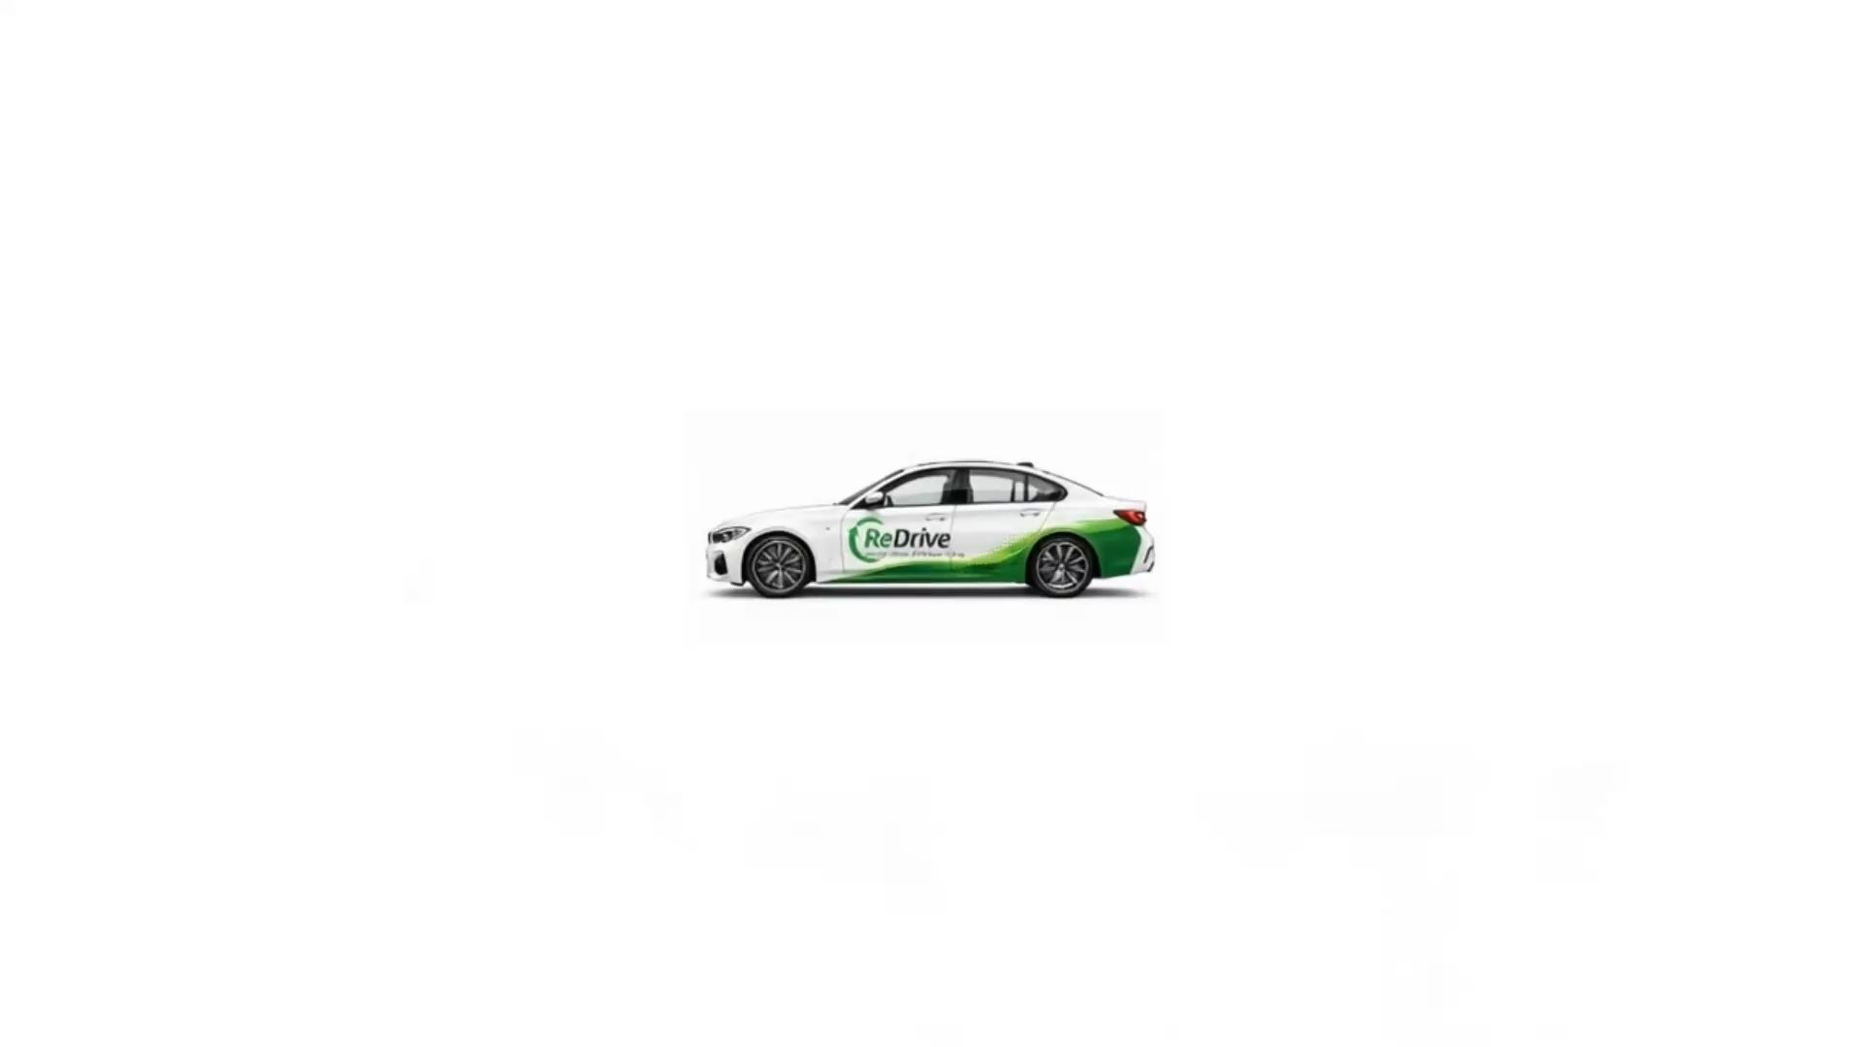

Slide 2


Ruben Mateboer
Dean Raamsman
Niek Berends
Thijs Timmerman
Mikail Ücek

Slide 3
Wat doet ReDrive?

Slide 4
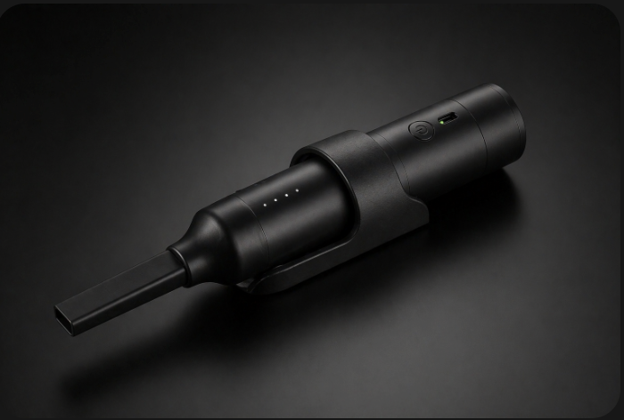

Slide 5
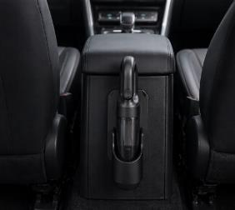

Slide 6
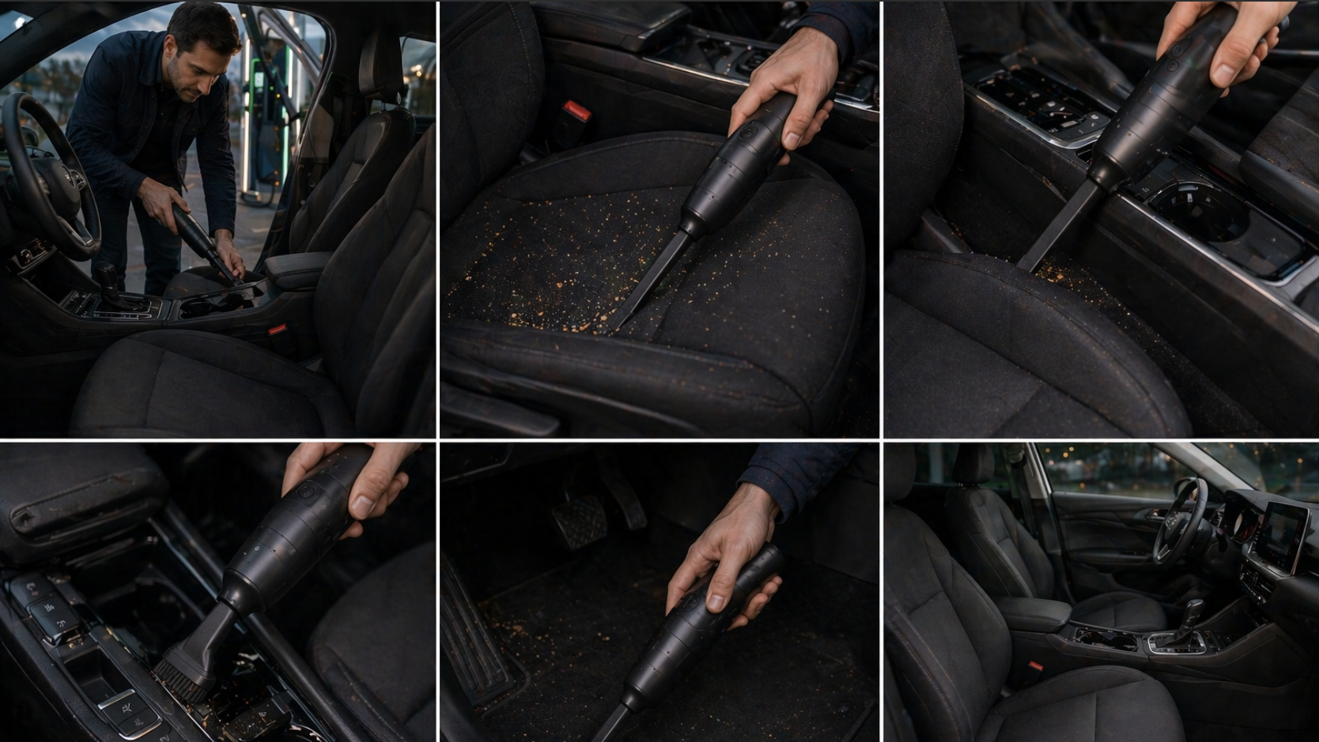

Slide 7
Enquête
91 bruikbare responses
73,6% vindt het een goed idee
7,24/10 gebruiksintentie
7,16/10 ervaren nuttigheid
93,4% verwacht vaker of beter schoonmaken
91,2% vindt een duidelijke vermelding behulpzaam

Slide 8
ReDrive in de praktijk

Slide 9
Vast maandbedrag per voertuig

Slide 10
Onderhoud en vervanging volledig ontzorgd

Slide 11
Activatie en gebruiksstimulatie

